Slide 1
История
Великой Отечественной войны

Slide 2
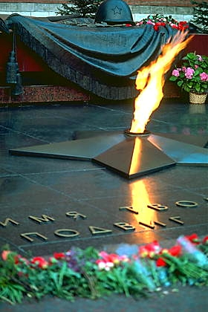
Велика Отечественная Война
Начало ВОВ.
Документ.
Героическая оборона Ленинграда.
Дневник Тани Савичевой.
Битва на Курской дуге.
Освобождение Европы от фашизма.
Итоги Второй мировой войны.
Цена Победы.
Контрольные вопросы.
Используемая литература.

Slide 3
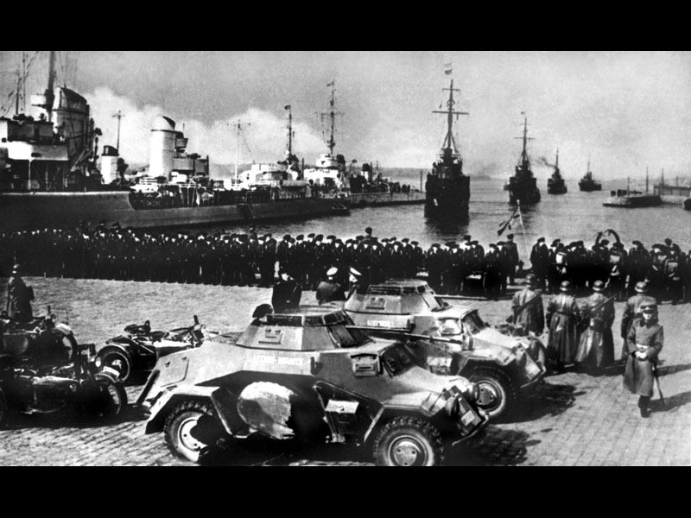

Slide 4
Начало Великой Отечественной войны
На рассвете 22 июня 1941г. Без объявления войны, нарушив Пакт о ненападение, германская армия обрушилась всей своей мощью на советскую землю.
В полдень первого дня войны с обращением к народу выступил первый заместитель Председателя СНК, нарком иностранных дел СССР В.М. Молотов. Призвав советских люде к решительному отпору врагу . Он выразил уверенность в том . что страна отстоит свою свободу и независимость.

Slide 5
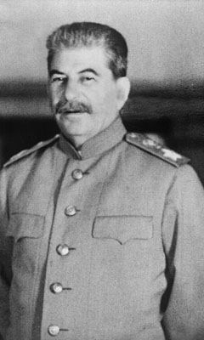
Документ
Из выступления И.В.Сталина на приеме в честь выпускников военных академий. 5 мая 1941.
Мы проводили линию на оборону до тех пор, пока не перевооружили нашу армию…а теперь надо перейти от обороны к наступлению.

Slide 6
Героическая оборона ЛЕНИНГРДА.
До войны в Ленинграде проживало более 3 млн. человек. С начала войны до начала блокады были эвакуированы 636000. 8 сентября немецким войскам удалось полностью блокировать город, отрезав его от внешнего мира. Самым тяжелым временем в обороне Ленинграда стала зима 1941/42г. Лишь в январе 1943г. Блокада города была прорвана и по отбитому у врага коридору шириной всего 8-11 км началось беспрерывное снабжение Ленинграда продовольствием.

Slide 7
Дневник Тани Савичевой.
Символом страшной блокадной поры стал дневник маленькой ленинградки «Тани Савичевой:»Лека умер 17 марта в 5 часов утра 1942 г. Мама 13 мая в 7.30 утра 1942 г. Савичевы умерли все. Умерли. Все. Осталась одна Таня». Но в живых не осталось и Тани- она умерла уже в эвакуации.
Всего от голода, болезней, бомбежек погибло около 1 млн. ленинградцев. Но город стоял.

Slide 8
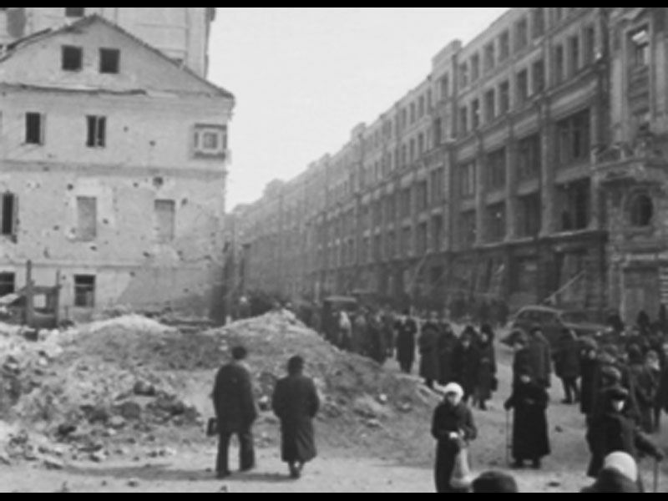

Slide 9
Битва на Курской дуге.
Немцы собирались вновь использовать фактор внезапности. Предполагалось начать наступление 5 июля в 3 часа утра. Однако советская разведка точно определила день и час начала наступления, после чего командующий центральным фронтом К. К. Рокоссовский принял решение об упреждающем ударе.
Перейдя в наступление, Красная армия 5 августа освободила Белгород и Орел. По приказу Сталина в Москве был проведен первый в истории ВОВ победный салют.
В Курской битве немцы потеряли 500 тыс. солдат и офицеров, 1.5 тыс. танков, 3.7 тыс. самолетов. Удар наступавших советских войск был силен.

Slide 10
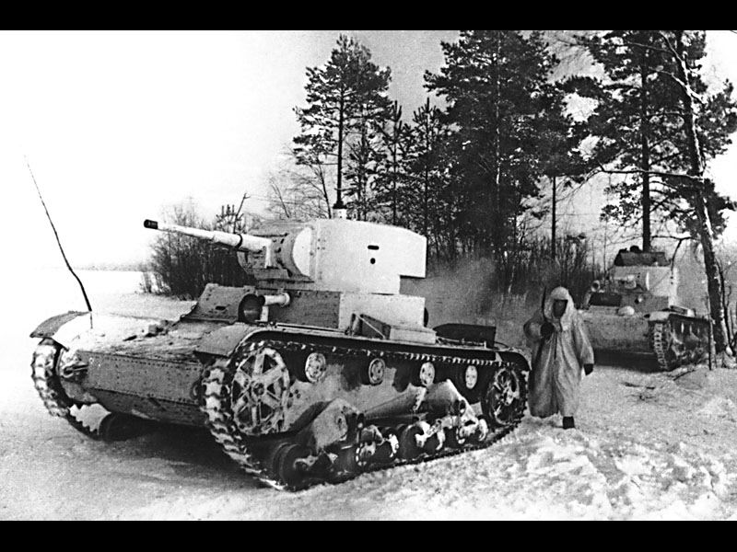

Slide 11
Освобождение Европы от фашизма.
Борьбу против Германии вели 10 советских фронтов в составе 6.7 млн. человек, оснащенных 107.3 тыс. орудия и минометами, 12.1 тыс. танков и САУ, 14.7 тыс. самолетов.
К началу апреля была освобождена территория Венгрии, Польши и Восточной Пруссии. Развернулась битва за Берлин, который Сталин приказал взять любой ценой без помощи западных союзников. На столицу Германии устремились войска 1-го Белорусского ,2-го Белорусского и 1-го Украинского фронтов общей численностью 2.5 млн. человек. 24 апреля кольцо советских войск вокруг Берлина сомкнулось.

Slide 12
30 апреля 1945 г. бойцы 150-й стрелковой дивизии М. А. Егоров и М В Кантария водрузили над Рейхстагом Красное знамя Победы. В тот же день покончил жизнь самоубийством Гитлер. Берлинский гарнизон капитулировал.
Но война для нашей страны завершилась лишь 9 мая, когда капитулировали остатки немецкой армии в Чехословакии. Этот день был объявлен Днем Победы.
24 июня, спустя ровно четыре года после начала войны, на Красной площади состоялся Парад Победы.

Slide 13
Итоги Второй мировой войны.
Вторая мировая война завершилась полным поражением и капитуляцией тех, кто ее развязал. Победа во Второй мировой войне имела всемирно-историческое значение. Были разгромлены огромные военные силы стран-агрессоров. Военное поражение держав «оси» означало крушение самых жестоких диктаторских режимов. Победа над Германией и Японией усилила симпатии к СССР во всем мире.
Советская армия завершила войну самой мощной армией мира, а Советский Союз стал одной из двух сверхдержав.

Slide 14
Цена Победы.
Победа далась нам огромной ценой. Война унесла жизни почти 27 млн. человек. Во вражеском тылу погибли 4 млн. партизан подпольщиков, мирных жителей. Свыше 6 млн. человек оказались в фашистской неволе.
Тем не менее в народном сознании долгожданный День Победы стал самым светлым и радостным праздником, означавшим конец самой кровопролитной и разрушительной из войн

Slide 15
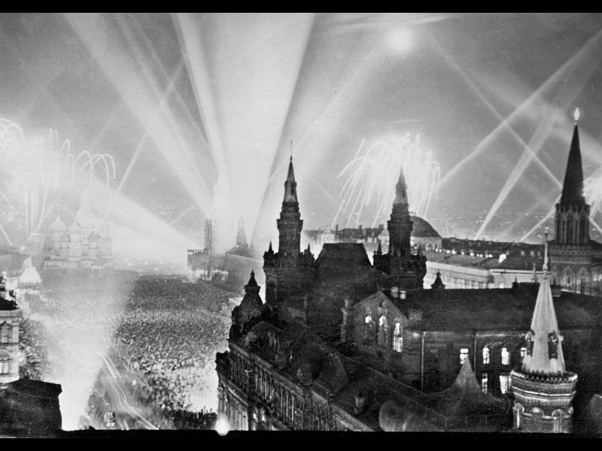

Slide 16

Контрольные вопросы.
Какую тактику собирались использовать немцы в битве на Курской дуге?
При каких обстоятельствах покинул жизнь Гитлер?
Когда на Красной площади впервые состоялся Парад Победы?
Каковы итоги Второй мировой войны?
Какой ценой далась нам победа?

Slide 17
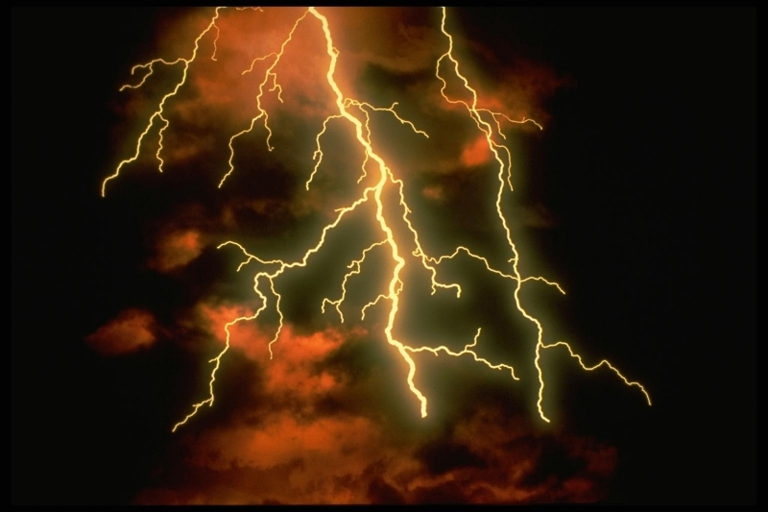
Используемая Литература:
История России ХХ- начало ХХI века
(А. А. Данилов, Л.Г. Косулина, А.В. Пыжиков.)

Slide 18
Работу выполнили:
Ученик 9 класса
МОУ СОШ с. Талица
Кутявин Виктор
2009г.

